Slide 1
Google Slides
入門教學
從PowerPoint到雲端簡報的學習之旅

Slide 2
課程大綱
01
認識Google Workspace全家桶
02
Google帳號申請與登入
了解Google的雲端辦公生態系統，認識各項應用程式的功能與用途
學習如何建立Google帳號，並成功登入Google服務
03
Google Slides基礎介紹
04
介面導覽與基本操作
認識Google Slides的特色功能，比較與PowerPoint的差異
熟悉Google Slides的操作環境，學習建立與編輯投影片
05
實作練習
三個實作練習：建立第一個簡報、協作編輯體驗、匯入PowerPoint檔案

Slide 3
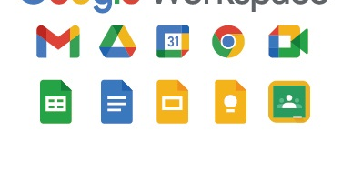
01
認識Google Workspace
全家桶
了解Google的雲端辦公生態系統

Slide 4
Google Workspace 應用程式一覽
認識Google Workspace中的各項工具
Gmail
Google Drive
Google Docs
Google Sheets
Google的電子郵件服務，提供15GB免費儲存空間，支援標籤分類和強大的搜尋功能
雲端硬碟服務，儲存各種檔案，支援分享和協作，可設定不同的存取權限
線上文件編輯工具，類似Word，支援多人即時協作編輯和自動儲存
線上試算表工具，類似Excel，支援公式計算、圖表製作和資料分析
電子郵件
雲端儲存
文件處理
試算表
Google Slides
Google Meet
Google Calendar
Google Forms
線上簡報工具，類似PowerPoint，支援協作編輯、自動儲存和雲端存取
視訊會議工具，支援多人線上會議、螢幕分享和錄影功能
線上行事曆，可建立行程、設定提醒，支援與他人分享和邀請功能
線上表單工具，可製作問卷、測驗，自動收集回覆並生成統計報表
簡報製作
視訊會議
行事曆
表單問卷
小提示： 所有這些工具都只需要一個Google帳號就能免費使用，而且檔案會自動儲存在雲端，不用擔心遺失！

Slide 5
什麼是Google Workspace？
雲端辦公套組
Google Workspace是Google提供的免費雲端辦公軟體集合，包含文件處理、試算表、簡報、電子郵件等多種工具，讓你在任何有網路的地方都能工作。
與PowerPoint的關係
跨裝置同步
無論使用電腦、平板還是手機，只要登入Google帳號，就能存取相同的檔案和資料，工作進度自動同步，不用擔心檔案遺失。
Google Workspace就像是另一個版本的Microsoft Office，但它是完全免費的！
即時協作功能
你已經會PowerPoint，學習Google Slides會很容易，因為：
多人可以同時編輯同一份文件，所有人的修改都會即時顯示，還可以加入註解和建議，團隊合作變得更有效率。
基本操作概念相似
介面設計直觀易懂
兩者檔案可以互相轉換

Slide 6
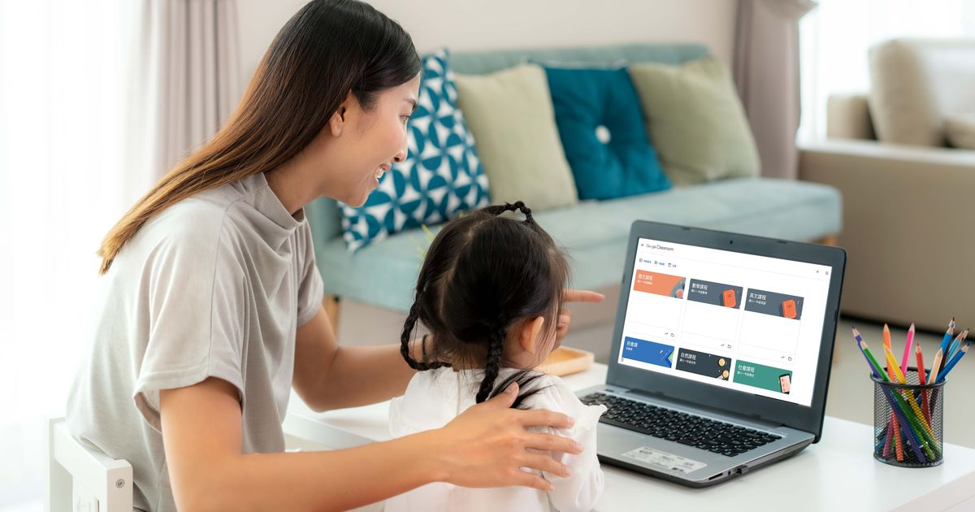
02
Google帳號
申請與登入
建立你的Google帳號，開啟雲端工作之旅

Slide 7
如何申請Google帳號
按照以下步驟，輕鬆建立你的Google帳號
1
開啟Google官網
2
點擊建立帳號
開啟瀏覽器（建議使用Chrome），前往 google.com
點擊右上角「登入」按鈕，然後選擇「建立帳號」→「個人用途」
重要提醒
建議使用Chrome瀏覽器以獲得最佳體驗
選擇「個人用途」即可
記住帳號密碼
3
填寫基本資料
4
選擇Gmail地址
請將Gmail地址和密碼記在安全的地方，這是你使用所有Google服務的鑰匙
輸入姓名、生日、性別等資訊。生日建議填寫18歲以上，避免使用限制
選擇系統推薦的Gmail地址，或點擊「建立您自己的Gmail地址」自訂
輔助郵箱建議
請填寫真實資訊，方便日後帳號管理
例如：yourname@gmail.com
建議添加一個常用的電子郵件（如學校郵箱或家長郵箱），方便日後找回帳號
5
設定密碼
6
完成註冊
帳號安全
設定安全的密碼，需包含英文字母、數字和符號的組合
添加輔助電子郵件（可選），同意隱私條款，完成註冊
不要與他人分享你的密碼，定期更換密碼以確保帳號安全
密碼長度至少8個字元
記得記下你的帳號密碼！

Slide 8
登入Google與進入Google Slides
學會登入後，就能開始使用Google Slides了！
登入Google帳號
1
開啟瀏覽器，前往 google.com
快速進入方法
2
點擊右上角的「登入」按鈕
3
輸入你的Gmail地址，點擊「下一步」
方法一：書籤收藏
4
輸入密碼，點擊「下一步」完成登入
將 slides.google.com 加入瀏覽器書籤，下次直接點擊即可進入
進入Google Slides
方法二：桌面捷徑
1
登入Google後，點擊右上角的 九宮格選單 （Google應用程式）
在Chrome中，點擊右上角「⋯」→「更多工具」→「建立捷徑」
2
在選單中找到「簡報」圖示，點擊進入
3
或者直接在網址列輸入 slides.google.com
小提醒
登入後，Google會記住你的帳號一段時間，下次使用同一台電腦時可能會自動登入，非常方便！

Slide 9
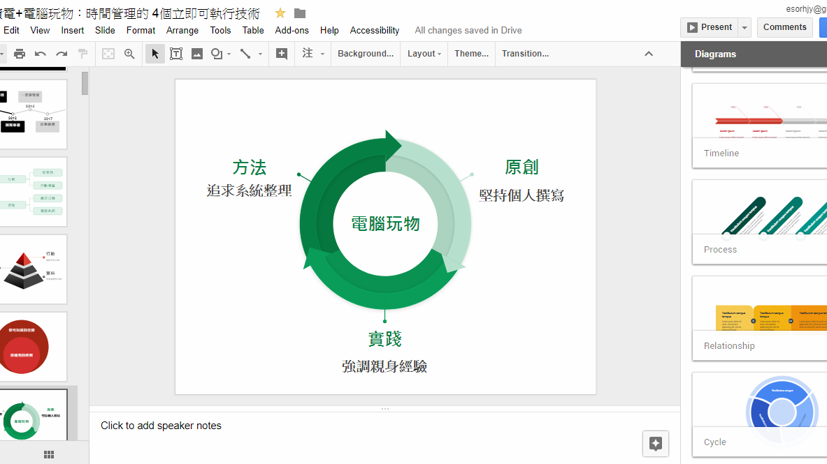
03
Google Slides
基礎介紹
認識這個雲端簡報工具

Slide 10
Google Slides 是什麼？
了解Google Slides的核心特色與優勢
免費雲端工具
自動儲存
完全免費的線上簡報工具，無需安裝任何軟體，只要有網路和瀏覽器就能使用
所有修改都會自動儲存到雲端，不用擔心電腦當機或忘記存檔導致資料遺失
零成本使用
即時備份
為什麼要學Google Slides？
學校專案合作
即時協作
跨裝置使用
小組報告時，多人可以同時編輯，不用來回傳檔案
多人可以同時編輯同一份簡報，所有人的修改都會即時顯示，團隊合作超方便
無論使用電腦、平板還是手機，只要有網路就能存取和編輯你的簡報
在家也能做作業
同步編輯
隨時隨地
檔案存在雲端，在家、在學校都能繼續編輯
完全免費
與PowerPoint相容
不需要購買Office軟體，省下不少費用
可以匯入.pptx檔案進行編輯，也能將簡報匯出為PowerPoint格式，兩者可以無縫切換使用
檔案互通

Slide 11
Google Slides vs PowerPoint 比較
了解兩個簡報工具的差異，選擇最適合的工具
Google Slides
PowerPoint
免費使用
需付費購買
優點
優點
完全免費，無需購買
功能豐富，專業級工具
自動儲存，不怕資料遺失
動畫效果專業精美
即時協作，多人同時編輯
可離線使用
跨裝置使用，隨時隨地
範本選擇多樣
雲端存取，不用隨身碟
業界標準格式
限制
限制
需要網路連線
需要付費購買
動畫效果較基礎
需手動儲存檔案
離線功能有限
協作功能較弱
學習建議
兩個工具可以互補使用！學會Google Slides可以擴展你的簡報能力，特別適合需要協作的專案。對於需要專業動畫效果的場合，PowerPoint仍是好選擇。建議兩個都學會，根據需求靈活運用！

Slide 12
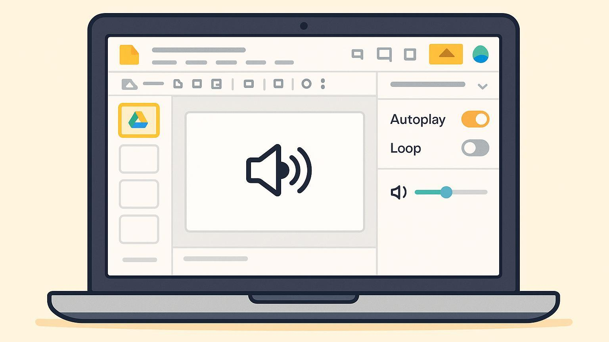
04
Google Slides
介面導覽
熟悉操作環境，開始製作簡報

Slide 13
Google Slides 介面介紹
認識Google Slides的主要操作區域
頂端工具列
快捷工具列
包含檔案、編輯、檢視、插入、格式、投影片、安排等選單，提供各種進階功能
常用功能按鈕，包括復原、重做、列印、拼字檢查、顯示比例調整等
介面小提示
檔案
編輯
檢視
插入
等快捷按鈕
點擊即可編輯
左側縮圖面板
中央編輯區域
在編輯區域點擊任何文字方塊，就能直接輸入或修改內容
顯示所有投影片的縮圖，可以點擊切換到不同投影片，方便快速瀏覽整份簡報
主要工作區域，在這裡編輯投影片內容，包括文字、圖片、圖表等元素
拖曳調整位置
點擊縮圖即可切換投影片
點擊文字方塊即可編輯
選取元素後，可以拖曳移動位置或調整大小
快捷鍵
右側工具面板
Ctrl+Z復原、Ctrl+Y重做、Ctrl+S儲存（雖然會自動儲存）
顯示主題、背景、動畫、切換效果、註解等功能，根據選取的元素顯示不同的設定選項
主題
動畫
切換效果
註解

Slide 14
基本操作：建立與編輯投影片
學會這些基本操作，就能開始製作簡報了！
建立新簡報
新增投影片
選擇版面配置
1. 進入Google Slides首頁
1. 點擊左側「+」按鈕
1. 點擊「版面配置」選單
2. 點擊「空白」或選擇範本
2. 或使用快捷鍵 Ctrl+M
2. 選擇標題、標題與內容等
3. 開始編輯你的簡報
3. 新投影片會自動加入
3. 套用適合的版面格式
建議初學者先選擇「空白」練習
Ctrl+M 快速新增
根據內容選擇合適版面
輸入文字
插入圖片
儲存與分享
1. 點擊文字方塊
1. 點擊「插入」→「圖片」
1. 檔案會自動儲存
2. 直接輸入文字內容
2. 選擇上傳或搜尋圖片
2. 點擊「分享」設定權限
3. 選取文字可調整格式
3. 調整圖片大小和位置
3. 邀請他人協作或檢視
點擊即可開始輸入
可直接搜尋網路圖片
自動儲存到雲端
操作提示
這些基本操作與PowerPoint非常相似，你已經有PowerPoint基礎，學習Google Slides會很容易上手！主要差別在於Google Slides會自動儲存，而且多了協作功能。

Slide 15
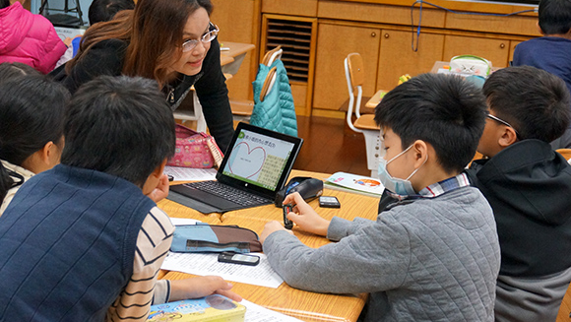
課程總結與延伸學習
今日學習重點
Google Slides優勢
認識Google Workspace全家桶
免費使用，無需購買
學會申請Google帳號
自動儲存，不怕遺失
了解Google Slides特色與介面
即時協作，團隊合作
掌握基本操作與協作功能
跨裝置存取，隨時隨地
延伸學習建議
探索更多範本和主題
學習動畫與切換效果
嘗試插入影片與圖表
使用Google表單收集回饋
下課後可繼續練習
有任何問題歡迎隨時詢問！

